Slide 1
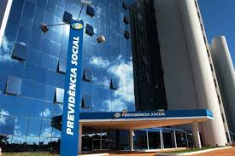
Modelo Biopsicossocial e o Uso da CIF
EXPERIÊNCIA DO INSTITUTO NACIONAL DE SEGURO SOCIAL – INSS
Diretoria de Saúde do Trabalhador -DIRSAT/INSS

Slide 2
EVOLUÇÃO HISTÓRICA
Conceito de deficiência
Castigo de Deus/Rejeição
Assistencialismo/Piedade
ALTERAÇÕES NO CORPO
“Eu não me incluo ou para me incluir devo me adaptar”
Movimentos Sociais
INTERAÇÃO DO CORPO COM O AMBIENTE
Quebra de paradigmas
“A sociedade se adapta e sou incluido”

Slide 3
EVOLUÇÃO HISTÓRICA
Modelos de saúde
MODELO BIOMÉDICO | MODELO BIOPSICOSSOCIAL
Centrado nos saberes biomédicos | Interativo (Biomédico, psicológico e social); impedimentos, contextos e barreiras; as particularidades pessoais
Utiliza-se de práticas da reabilitação e curativas para alcançar a normalidade. | Recusa a descrição de um corpo com impedimentos como anormal. Valor Moral
Baseado no diagnóstico etiológico da disfunção | Impedimentos é uma das inúmeras formas de vivenciar um corpo.
Avanço da reabilitação e práticas curativas, campos das ciências médicas. | Políticas públicas de reparações de injustiças, campo das ciências sociais e humanas

Slide 4
Pessoa com Deficiência
NOVO CONCEITO
Em 2009, através do Decreto 6949 o Brasil ratificou a Convenção sobre os Direitos das Pessoas com Deficiência, adotada pela ONU, constituindo-se o referido documento em Emenda Constitucional. Portanto, tornou-se obrigatório o uso de seus fundamentos nas políticas sociais brasileiras, dentre os quais:
1.“a alteração do modelo médico para o modelo social, o qual esclarece que o fator limitador é o meio em que a pessoa está inserida e não a deficiência em si, remetendo-nos à Classificação Internacional de Funcionalidades (CIF)”.

Slide 5
CLASSIFICAÇÃO INTERNACIONAL DE FUNCIONALIDADE, INCAPACIDADE E SAÚDE - CIF (OMS, 2001)
ÁREAS DE APLICAÇÃO
Saúde
Seguro Social
Assistencial Social
Educação
Trabalho
Economia e Desenvolvimento
Legislação e direito
Outras

Slide 6


Quais são os benefícios do INSS?
Exigências:
FILIAÇÃO (QUALIDADE DE SEGURADO)
TEMPO DE CONTRIBUIÇÃO
CARÊNCIA
INSTITUTO NACIONAL DO SEGURO SOCIAL INSS - BENEFÍCIOS

Slide 7
BENEFÍCIOS ASSOCIADOS ÀS CONDIÇÕES DE SAÚDE
AUXÍLIO-DOENÇA (incapacidade laborativa)/ISENÇÃO DE
CARÊNCIA
APOSENTADORIA POR INVALIDEZ/MAJORAÇÃO DE 25%
AUXÍLIO-ACIDENTE (pecúlio)
APOSENTADORIA ESPECIAL (exposição aos agentes nocivos)
APOSENTADORIA À PESSOA COM DEFICIÊNCIA (LC 142/2013)
BENEFÍCIO DE PRESTAÇÃO CONTINUADA (idosos e deficientes)
ISENÇÃO DE IMPOSTO DE RENDA

Slide 8
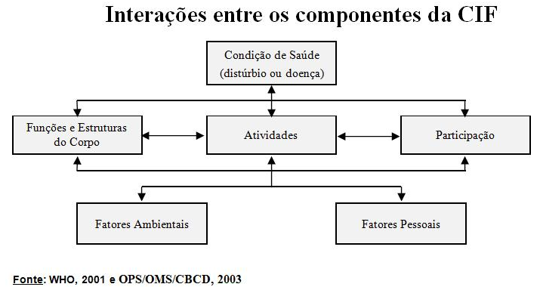
MODELO BIOPSICOSSOCIAL, INTERATIVO E DINÂMICO

Slide 9
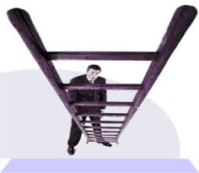
Avaliação da Pessoa com Deficiência – LC 142
IF-Br
(IETS/SDH) IF –BrA (Aposentadoria)
CIF
MIF (Medida de Independência Funcional)
Modelo Lingüístico
Foco:
Atividades e Participações
“Compreender, aplicar, definir pontos de corte”

Slide 10
Avaliação da Pessoa com Deficiência – LC 142
IFBRA
Seleção de categorias do componente de Atividades e Participações da Classificação Internacional de Funcionalidade (CIF) :
- 41 Atividades divididas em 07 Domínios:
Sensorial - Comunicação – Mobilidade - Cuidados Pessoais - Vida Doméstica – Educação, Trabalho e Vida Econômica - Socialização e Vida Comunitária.
Determinação de pontuação do nível de independência para cada Atividade, baseada no modelo da Medida de Independência Funcional – MIF
- Níveis de dependência de terceiros agrupados em quatro níveis de pontuação: 25, 50, 75 e 100 pontos

Slide 11
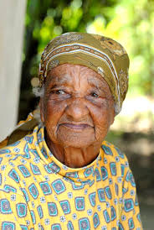
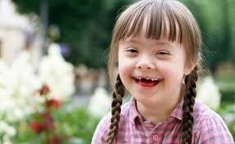
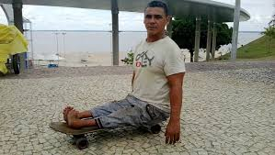
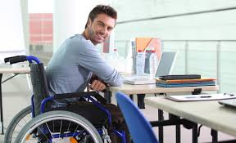
Benefícios mantidos
BPC/LOAS (até agosto/2015) | LC 142/2013 (até set/2015)
2.312.780 | 4.654
Fonte: SUIBE (DATAPREV)

Slide 12
Estatísticas da LC 142
TIPO DE DEFICIÊNCIA INFORMADO
AUDITIVO – 2.305
VISUAL – 2.061
MOTORA - 8522
MENTAL - 431
COGNITIVA - 216
MAIS DE UMA - 603
FONTE DATAPREV –
Até dez 2014

Slide 13
Equipe multiprofissional
Despacho Decisório nº 4/DIRSAT/INSS , 12 de dezembro de 2014
A avaliação dos benefícios por incapacidade de longa duração por equipe multiprofissional amplia o olhar para além da doença e sua relação com o trabalho, agregando ao reconhecimento biológico, aspectos psicossociais e profissionais, com base na Classificação Internacional de Funcionalidade, Incapacidade e Saúde – CIF, da Organização Mundial da Saúde – OMS.

Slide 14
LEI BRASILEIRA DA INCLUSÃO (Estatuto da Pessoa com Deficiência) Lei nº 13.146 de 06/07/2015
A partir de 06 de janeiro de 2018, será implantado o Modelo Único de Avaliação da Pessoa com Deficiência para definir a deficiência e seu grau de impedimento, tendo como base a Convenção da ONU sobre o Direito das Pessoas com Deficiência e sua metodologia formada na Classificação Internacional de Funcionalidade, Incapacidade e Saúde – CIF.

Slide 15
CONSIDERAÇÕES FINAIS
DESAFIO
– Pioneirismo novos conceitos – quebra de paradigmas, prazos (capacitação e criação do instrumento). Expectativas.
VALIDAÇÃO – em processo com a UNB
IMPACTO CULTURAL – Perícia Médica e no Serviço Social .
DESDOBRAMENTOS - Instrumento único. Incapacidade como fenômeno social. Avaliação conjunta entre médico e assistente social – ampliar outros profissionais da saúde.

Slide 16
FIM
OBRIGADO!
Sérgio Carneiro
Diretoria de Saúde do Trabalhador – DIRSAT/INSS
Tel: 61 – 33134300
dirsat@inss.gov.br

